Slide 1
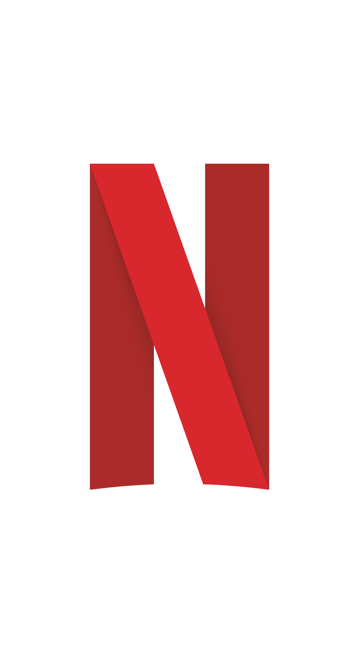
Binge or ?
Cringe
KUMBA 인적자원관리 | Harvard Business Case 사례발표 | 김동찬

Slide 2
DVD에서 글로벌 스트리밍 제국으로 — 그러나 성장의 한계에 직면
Netflix 개요 및 문제 상황
① DVD 대여
② 스트리밍
③ 오리지널 콘텐츠
1997년 설립
우편 DVD 대여 서비스
2007년 스트리밍 전환
디지털 엔터테인먼트 혁신
글로벌 콘텐츠 제작
2억+ 구독자 확보
⚠ 핵심 문제
2022년 구독자 감소
처음으로 성장 둔화 발생 — 구독자 순감소
경쟁 심화
Disney+, Amazon Prime 등 강력한 경쟁자 등장
콘텐츠 투자 부담
막대한 오리지널 콘텐츠 투자 비용 증가
핵심 질문 👉 "Netflix의 성공을 만든 문화가 경쟁우위를 지속케 하는가?"

Slide 3
“Netflix의 문화는 계속 유지하고 싶은 성공 요인인가, 아니면 이제는 불편하고 문제가 되는 방식인가?”
Binge or Cringe?
의미 : (동사/명사) 폭식하다, 과하게 몰아서 하다 (동사) 몸을 움츠리다, 민망해하다
한 번에 몰아서 콘텐츠를 소비하다 (binge-watch)
↓
매우 매력적이고 빠져든다 / 성공적이다
(긍정)
오글거리다, 불편하다, 보기 민망하다
↓
문제 있다 / 지속하기 어렵다
(부정)

Slide 4
무엇이 Netflix의 경쟁우위를 만들었나?
Netflix 경쟁우위 = Differentiation + Integration + Speed
차별화 (Differentiation)
Porter`s Generic Strategy Map
가격이 아닌 콘텐츠 & 경험으로 경쟁
차별화 높음
N
오리지널 콘텐츠 — 타사 모방 어려운 독점 IP
원가우위
차별화우위
Netflix
개인화 추천 알고리즘 — 데이터 기반 UX
Disney+
Value Chain 통합 (Integration)
Amazon
Prime
콘텐츠 제작
스튜디오 내재화, 오리지널 IP 직접 생산
저비용
고비용
플랫폼 + 데이터
재생 품질, 추천 알고리즘, 멤버 데이터
Peacock
/ Paramount
실행속도
원가우위
(집중)
차별화우위
(집중)
승인과정 없음 (책임기반 실행)
의사결정 빠름
Netflix = High Differentiation 전략 | 가격보다 가치로 승부
차별화 낮음
Netflix의 경쟁우위는 전략이 아니라, 그 전략을 실행하는 속도에. 그리고 그 속도는 HR이 만듬.

Slide 5
모든 HR 철학의 뿌리 — 단 두 단어로 요약되는 Netflix의 DNA
Netflix HRM 핵심 철학
Freedom & Responsibility
자율과 책임
"If you want to build a ship, don't drum up the people to gather wood, divide the work, and give orders. Instead, teach them to yearn for the vast and endless sea."
"배를 만들고 싶다면 사람들을 불러모아 나무를 가져오게 하고 업무를 나누며 명령하지 마십시오. 대신 그들이 광활하고 끝없는 바다를 갈망하게 만드십시오."
— 넷플릭스 공동 창립자 리드 헤이스팅스의 저서 *규칙 없음(No Rules Rules)*에서 앙투안 드 생텍쥐페리의 말로 인용됨
Culture Memo
직원이 스스로 결정하게 한다
정보를 투명하게 공유한다
극도로 솔직하게 피드백한다
고성과자만 남긴다
규칙을 최소화한다
Culture Memo
Encourage independent decision-making
Share information openly, broadly, and deliberately
Are extraordinarily candid with each other
Keep only our highly effective people
Avoid rules
✕
◎
▲
규칙 최소화
개인 판단 극대화
강한 성과 책임
불필요한 규정과
프로세스 제거
스스로 최선의
결정을 내리는 직원
결과에 대한
명확한 책임 귀속

Slide 6
최고 인재만 남기고, 솔직하게 소통하며, 강력한 퍼포먼스 문화를 구축
주요 HR 제도 ①②③④⑤
① Talent Density
② Keeper Test
③ Candor Culture
인재 밀도
지속적 인재 업그레이드
솔직한 피드백 문화
“Keep only our highly effective people”
• 최고 인재만 채용 & 유지
• 시장 최고 수준 보상 제공
• 평균 인재는 유지하지 않음
“Family가 아니라 프로 스포츠 팀"
"이 직원이 떠난다면 붙잡을 것인가?"
YES → 계속 근무
NO → 해고 + 고액 퇴직금
→ 지속적 인재 업그레이드 시스템
• 직급 관계없이 직접 피드백
• 침묵 = 비충성으로 간주
✔ 효과:
문제 조기 발견· 빠른 의사결정
✖ 리스크:
공격적 문화로 인식 가능
4 / 9

Slide 7
통제 없이 맥락으로 이끌고, 규칙 없이 신뢰로 움직이는 조직을 만듬
주요 HR 제도 ①②③④⑤
④ Context, Not Control
⑤ No Rules Policy
관리자는 지시하지 않고 맥락을 제공
의사결정은 개인의 책임
조직 구조 최소화
빠른 실행 가능
휴가 정책
없음 — 자유 재량
출장 비용 정책
없음 — 자유 사용
복장 규정
없음 — 개인 판단
일반 기업
지시 & 통제
Netflix
맥락 & 자율
결재 라인
최소화
단 하나의 원칙: "Act in Netflix's Best Interest“
“넷플릭스의 이익을 최우선으로 행동하라”
→ 빠른 의사결정 + 높은 자율성
5 / 9

Slide 8
채용부터 유지까지 — 모든 HR 기능이 단 하나의 목표 '고성과 문화'로 정렬됨
HRM 관점 핵심 분석 : Strategic Alignment
HR 영역
Netflix 방식
전략적 효과
채용 (Staffing)
Top Talent Only
경쟁력 극대화
평가 (Evaluation)
Keeper Test
성과 중심 유지
보상 (Compensation)
시장 최고 수준
핵심 인재 유지
육성 (Development)
자율 학습
빠른 성장
유지 (Retention)
자유 + 고성과
동기부여 극대화
✔ 결론: 모든 HR 시스템이 "High Performance Culture" 로 완벽히 정렬(Alignment)됨

Slide 9
자유와 고성과의 이면 — 문화의 양면성, 확장성 한계, 환경 변화가 도전 요인
문제점 및 한계
① 문화의 양면성
② 조직 규모 확장 문제
③ 사업 환경 변화
✔ 긍정
혁신 촉진
초기 소규모 조직엔 효과적
성과 중심 명확한 기준
빠른 의사결정
문화적 다양성 존중 가능
효과성 > 효율성
높은 성과 창출
명확한 기준 제시
빠른 환경 적응력
✖ 부정 / 리스크
심리적 불안 (job insecurity)
글로벌 확장 시 적용 어려움
성장→성숙 단계 전환 시 충돌
내부 경쟁 심화
직원 증가로 일관성 저하
비용 통제와 자유 문화 상충
"Culture of Fear" 논란
"이 문화가 확장 가능할까?"
콘텐츠 전략 변화와 마찰

Slide 10
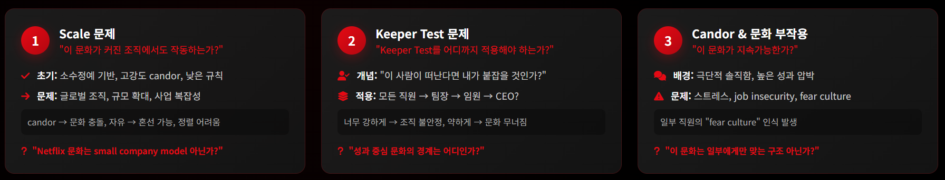
이 문화가 성과는 높지만, scale·공정성·지속가능성 측면에서 의문이 제기됨
Netflix Culture Sustainability : 핵심 문제 3가지
결국 이 세 가지는 모두 '이 문화를 유지할 수 있는가, 아니면 바꿔야 하는가'라는 질문으로 연결됨.

Slide 11
Netflix의 선택은?
Binge vs Cringe?
유지 변화

Slide 12
현재 : 위기의 2022에서 재가속의 미래로
2022 vs 2025 : 턴어라운드
[ 핵심 실적 비교 ]
지표
2022 (위기)
2024
2025
매출 성장률 (YoY)
구독자 감소 / 성장 -
+16%
+ 15%
영업이익률
약 18%
27%
29.5%
유료 멤버십
2.21억 (순감소)
3.02억
3.25억+
주가 (YoY)
약 -50% 하락
약 +83%
신고가 경신
[ 사업 다변화 : 구독 단일 모델 → 멀티 레버 플랫폼 ]
광고 요금제
유료 공유 제한
라이브 콘텐츠
게임
가격 최적화
Ad-supported 티어 도입.
2025 광고매출 $15억+, 2026년 약 2배 전망
계정 공유 유료화.
즉각적 구독자 증가 및 ARPU
개선 효과
음악 중계 (BTS)
스포츠 중계
(NFL 크리스마스 게임),
WWE,
이벤트 스트리밍 확장
Netflix Games 확장.
구독 내 포함 게임 100종+,
별도 과금 없이 제공
요금제 다층화
(광고/스탠다드/프리미엄)로
수익성 및 고객군 극대화

Slide 13
원칙은 유지하되 운영을 차별화
Culture Memo 비교 : 2022 vs 2024
구분
2022년 버전
2024년 버전 (최신)
핵심 슬로건
자유와 책임
(Freedom & Responsibility)
사람이 프로세스보다 우선
(People Over Process)
조직 정의
프로 스포츠 팀
드림팀 (The Dream Team)
콘텐츠 철학
예술적 표현의 자유 강조
'불편할 정도의 설렘'과 실험 강조
매니저 역할
맥락 공유
(Context, not Control)
맥락 공유 +
적극적인 코칭과 개입

Slide 14
2024 Culture Memo 재정렬 : 더 직관적이고, 더 글로벌하게, 공격적으로!
2024 Culture Memo : 무엇이 달라졌나
2024 업데이트 핵심 4가지
4대 원칙 — HR 전략적 함의
1
더 짧고 명확하게
Dream Team
문서를 간결하게 압축.
13,000명+ 글로벌 조직이 동일하게 해석할 수 있도록 재작성
높은 인재 밀도 유지. Talent Density 원칙 재확인
2
Responsibility 재강조
People Over Process
희석되었던 책임 의식을 다시 전면에.
자유와 함께 책임이 동등하게 작동하도록 재정립
유연성 확보, 빠른 의사결정 유지
3
Good Process 도입
Uncomfortably Exciting
'No Process'에서 Good vs Bad Process로 전환.
좋은 프로세스는 속도를 높이는 도구
기존 방식에 안주하지 않음. 광고·유료공유 같은 민감한 전략 실행 기반
4
4대 원칙으로 재구성
Great and Always Better
Dream Team / People Over Process / Uncomfortably Exciting / Great and Always Better
지속적 개선 문화. 수익성 개선을 위한 빠른 피드백 루프
자유는 유지하되, 자유가 성과로 연결되도록 책임과 프로세스를 조정

Slide 15
Netflix의 턴어라운드는 문화를 더욱 강하게 재정렬한 결과
문화 교체 vs 문화 업데이트
핵심가치 유지. 다른 경쟁환경, 더 큰 조직에서 어떻게 작동하게 할지를 더 명확화.
문화 교체? (X)
문화 업데이트 (O)
X
High Performers 기준 → 완화?
O
High Performers → 여전히 중심 원칙
X
Keeper Test → 폐지?
O
Keeper Test → 2024 메모에도 유지
X
Candor → 부드러워짐?
O
Candor → 핵심 가치로 재강조
X
Context not Control → 통제 강화?
O
Context not Control → 원칙 재정립
X
자율 기반 휴가정책 → 규제?
O
자율 기반 휴가정책 → 그대로 유지
"예전의 문화는 강한 문화였고, 업데이트된 문화는 큰 조직 새로운 환경애서도 작동하는 강한 문화가 된 것"

Slide 16
방향 재정립 + Scale 해결 + 전략 실행 뒷받침 — 문화 업데이트가 턴어라운드 핵심
문화 업데이트가 턴어라운드를 뒷받침한 3가지 메커니즘
01
문화의 방향을 다시 선명하게
위기 이후 조직의 자유는 유지하되 더 높은 책임감과 실행 규율로 움직이게 하는 효과.
책임과 좋은 프로세스를 다시 꺼내 든 것이 핵심.
자유 유지 + 책임 강화 = 빠른 실행 규율 회복
02
Scale 상황에서 문화 해석 차이를 줄임
13,000명+ 글로벌 조직에서는 암묵적으로 통하던 문화가 다르게 해석될 수 있음.
메모 업데이트가 그 차이를 줄여 일관된 실행을 가능하게 했음.
문화 해석의 일관성 → 글로벌 실행 속도 향상
03
민감한 전략 전환의 HR 기반 제공
광고·유료공유·가격정책 같은 민감한 전환에서 사람들이 어떤 방식으로 판단하고
실행해야 하는지를 명확히 함. Culture Memo가 전략 실행의 가이드 역할.
People Over Process + Candor → 전략 전환 속도 가속
Culture Memo 업데이트는 문화 교체가 아니라 문화의 재정렬 — 이 재정렬이 위기 이후 전략 실행의 속도와 일관성을 높여 턴어라운드를 뒷받침함.

Slide 17
Netflix 사례의 핵심은 얼마나 많이 바꿨느냐가 아니라, 무엇을 끝까지 지켜야 하는지 알았다는 점이다
결론: 핵심을 지키면서 변화할 수 있는 능력
유지한 핵심
조정한 운영 방식
고성과 인재 밀도 (Talent Density)
vs
메모 구조·문서 방식 간소화
솔직한 피드백 (Candor)
Good Process 재도입 (Scale 대응)
자율과 책임 (Freedom & Responsibility)
글로벌 확장 맞춤 4대 원칙 재구성
핵심 인사이트
1
핵심을 유지하고, 운영은 환경에 맞게 진화시켰다 — 이것이 Netflix 턴어라운드의 HR 해석이다.
2
경쟁우위는 '고정된 원칙'만으로도, '잦은 변화'만으로도 만들어지지 않는다. 핵심을 지키면서 그것을 어떻게 변주하느냐가 지속가능성을 결정한다.
3
기업의 성패는 변화의 크기가 아니라, 핵심역량에 대한 명확한 이해와 상황에 맞는 변주 능력에 달려 있다.
"결국 조직을 살리는 것은 변화 그 자체가 아니라, 핵심을 지키면서 변화할 수 있는 능력이다"
Notes:
Netflix 사례의 핵심은 문화를 얼마나 많이 바꿨느냐가 아니라, 무엇이 바뀌면 안 되는 핵심인지 정확히 구분했다는 점이다.
Netflix는 기존 HR 철학을 전면적으로 폐기하지 않았다. 오히려 고성과 인재, 솔직한 피드백, 자율과 책임이라는 핵심은 유지했다. 대신 성장 둔화, 수익성 압박, 글로벌 확장이라는 새로운 환경에 대응하기 위해 운영 방식을 조정했다. 다시 말해, 핵심은 유지하고, 운영은 환경에 맞게 진화시켰다.
이 점에서 Netflix의 턴어라운드는 “변화의 크기”가 아니라 “핵심을 지키면서도 적응했는가”가 조직 성패를 가른 사례라고 볼 수 있다.
기업이 위기에 대응할 때 중요한 것은 모든 것을 바꾸는 것이 아니라, 자사의 핵심역량과 문화적 정체성이 무엇인지 먼저 명확히 아는 것이다.
그 위에서 외부 환경 변화에 맞게 제도와 운영 방식을 조정해야 한다.
즉, 경쟁우위는 ‘고정된 원칙’만으로도, ‘잦은 변화’만으로도 만들어지지 않는다.
자사의 핵심을 유지하면서, 그것을 환경에 맞게 어떻게 변주하느냐가 경쟁우위의 지속가능성을 결정한다.

Slide 18

Netflix 모델은 한국에서 적용 가능한가?
Netflix 모델과 유사한 한국 기업 비교 : NAVER & 카카오
NAVER
공통점 (Netflix와 유사)
공통점 (Candor 문화 유사)
역량·마인드셋 중심 채용 (직급 우선 X)
수평적 관계 & 자기주도성 강조
유연·책임 기반 근무 (고정 출퇴근 X)
신뢰-충돌-헌신 문화 — 자유롭게 의견 충돌 후 헌신
Self-approval 방식 (휴가·업무도구)
Netflix Candor 문화와 일정 부분 유사
권한 위임 통한 빠른 의사결정
차이점
차이점
관계적 신뢰·합의 비중이 더 큼
성과 하위자 퇴출 강도 상대적으로 약함
공개적·냉정한 퇴출 메커니즘 전면에 없음
자율 + 시스템 균형 — 규칙 최소화보다 정교한 기반 유지
한국 조직 특성상 체면 문화 영향 존재

Slide 19
Netflix를 복제하는 것이 아니라 — 자사의 핵심역량을 먼저 정의하고 환경에 맞게 변주하는 것이 과제다
한국 기업에 대한 3가지 시사점
01
Netflix를 그대로 복제하지 말고 자사의 핵심을 중심으로 번역하라
NAVER처럼 자율과 권한위임을 도입할 수 있지만, 시스템·투명성·역할 정렬이 함께 갈 때 작동한다. 핵심 문화와 운영 메커니즘을 구분하는 것이 먼저다. 핵심은 오래 유지해야 하지만, 운영은 환경에 따라 바뀌어야 한다.
핵심문화는 유지 — 운영방식은 환경에 맞게 재설계
02
한국에서는 냉정한 성과주의보다 증거 기반 성과관리가 현실적이다
한국 근로기준법은 정당한 이유 없는 해고를 금지하고 서면 통지를 요구한다. Netflix식 Keeper Test를 그대로 들여오기보다 정교한 피드백·재배치·개선기회·문서화 체계가 필요하다. 카카오처럼 자율의 정체성을 유지하면서 신뢰·준법 레이어를 함께 강화해야 한다.
Keeper Test 직도입 X — 성과관리·피드백 시스템 정교화 O
03
좋은 문화는 자율이냐 통제냐의 선택이 아니다
경쟁우위는 많이 바꾸는 데서 나오지 않고, 자사의 핵심역량이 무엇인지 정의하고 핵심은 지키되 제도와 운영을 기업 환경과 scale에 맞게 조정하는 능력에서 나온다. 한국 기업의 과제는 Netflix를 따라 하는 것이 아니라, 자사 핵심을 먼저 명확히 아는 것이다.
핵심역량 정의 → 핵심 유지 → 운영 변주 능력이 경쟁우위를 만든다
"경쟁우위는 많이 바꾸는 데서 나오지 않고, 무엇을 끝까지 지켜야 하는지 아는 데서 나온다"
Notes:
한국 기업의 과제는 Netflix를 따라 하거나, 자율과 통제 중 하나를 고르는 것이 아니라, 자사의 핵심역량이 무엇인지 정의하고 핵심은 지키고 운영은 기업환경과 scale에 맞게 조정하는 능력을 키우는것.

Slide 20
E
D

